Slide 1
Особенности разработки индивидуальных образовательных маршрутов и программ для воспитанников с ОВЗ
Городской отдел образования г. Саяногорска
Городское методическое объединение
заместителей заведующих по ВМР и старших воспитателей ДОО
Жерносекова О.А., заместитель заведующего по ВМР
МБДОУ д/с № 20 «Дельфин»

Slide 2
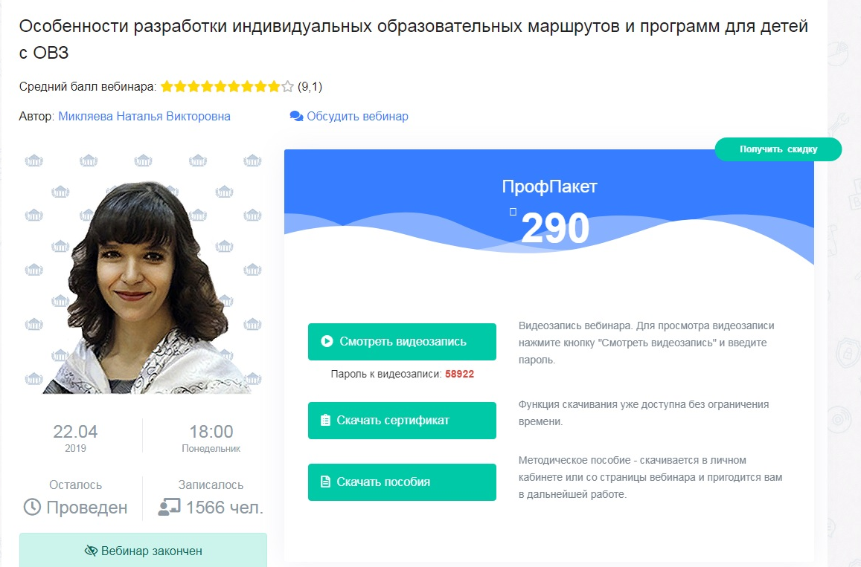
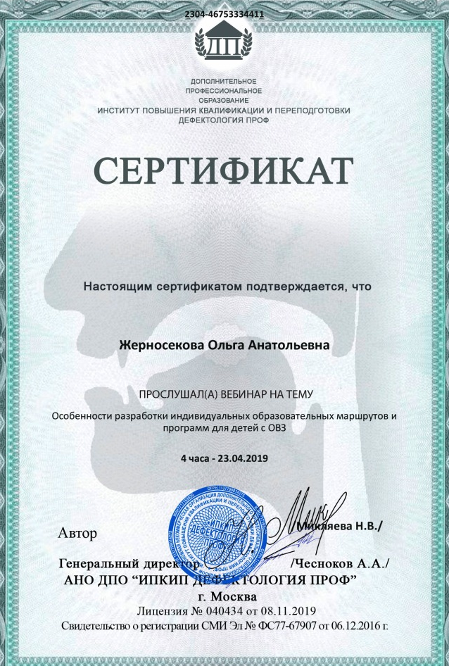

По результатам вебинара

Slide 3
Нормативно-правовая база
Федеральный закон «Об образовании в Российской Федерации» № 273-ФЗ. Статья 79. Организация получения образования обучающимися с ограниченными возможностями здоровья.
О совершенствовании деятельности психолого-медико-педагогических комиссий. Письмо МО и Н РФ от 23.05.2016г. № ВК-1074/07
Об интегрированном воспитании и обучении детей с отклонениями в развитии в дошкольных образовательных учреждениях. Методическое письмо Минобразования РФ от 15.01.2002г. № 03-51-5ин/23-03
О коррекционном и инклюзивном образовании детей.
Письмо МО и Н РФ от 07.06.2013г. № ИР-535/07

Slide 4
Анализ обратной связи на вебинаре
Вопросы | Ответы
В ДОО есть группы компенсирующей направленности для детей с ТНР, ЗПР, УО (ИН), НОДА и т.д. Какие программы необходимы? | АООП ДО для всех этих категорий
Если ребенок с ДЦП обучается в группе для детей с ТНР? | На него разрабатываются ИОМ и ИОП, т.к. в непрофильной группе находится. Также в остальных случаях: если он слабослышащий, с ЗПР и находится в группе с ТНР и т.д.
Почему на ребенка с ДЦП необходимы и ИОМ, и ИОП? | Потому что на него нет АООП в ваших условиях. Если ребенок с сочетанным диагнозом, то составляются ИОМ и ИОП. ИОМ - на непрофильных для вас детей.

Slide 5
Вопросы | Ответы
Если в группе компенсирующей направленности для детей с ТНР у всех детей только речевые нарушения? | Тогда не нужно делать ИОМ и ИОП. Основание: наличие АООП для группы (ФЗ-2730)
Как насчет индивидуализации? Достаточно ли будет плана индивидуальной коррекционной работы с ребенком? | Да, достаточно. Должна еще быть тетрадь взаимосвязи работы логопеда и воспитателя, тетрадь для самостоятельной работы дома.
ИОМ и ИОП - это разные документы? | Разные. ИОМ - кто и сколько работает с ребенком. ИОП - что делает и откуда берет материалы.
Порядок разработки и корректировки индивидуальных образовательных программ и маршрутов следует закрепить локальным нормативным актом (Положение об индивидуальной образовательной программе (маршруте), который позволит упорядочить работу педагогов посредством четкого разъяснения в его содержании структуры индивидуальной программы или маршрута, порядка их разработки, реализации и корректировки.

Slide 6
Особенности составления
АООП ДО:
АОП:
разрабатываются для групп компенсирующей направленности;
на категорию детей с ОВЗ;
на детей, обучающихся в форме семейного образования;
по уровням образования.
АОП – это рабочая программа учителя-логопеда, учителя-дефектолога;
разрабатываются, если ребенок с ОВЗ обучается в группе общеразвивающей направленности, непрофильной группе, если у него сочетанные диагнозы;
на базе ООП с учетом АООП;
для умственно отсталых детей, так как их обучение не предполагает освоения определенных уровней общего образования;
на каждого ребенка;
на детей, обучающихся на дому;
Составление АОП - зона ответственности учреждения, закрепляется локальным актом ДОО.

Slide 7
Портфолио индивидуальных адаптированных образовательных программ, разработанных на основе КИМП, для детей с ограниченными возможностями здоровья. / Под ред. Н.В.Микляевой. – М., 2019. - 190 с.
Портфолио является электронным приложением к учебно-методическому пособию Микляевой Н.В. «Специальное и инклюзивное образование для детей дошкольного возраста с ограниченными возможностями здоровья». – М.: АРКТИ, 2019. – 160 с.
В портфолио представлены варианты индивидуальных адаптированных образовательных программ (АОП) для детей дошкольного возраста, имеющих ограниченные возможности здоровья и образовательные потребности.
Они включают:
  индивидуальный образовательный маршрут;
  индивидуальную образовательную программу;
  адаптированный план образовательной деятельности ( на год);
  план индивидуальной психо-коррекционной работы (на год);
  план сотрудничества с семьей;
  мониторинг индивидуального развития ребенка.

